Slide 1
Встановлення зв’язку інвалідності з пораненнями чи іншими ушкодженнями здоров’я міжвідомчою комісією Мінветеранів

Slide 2
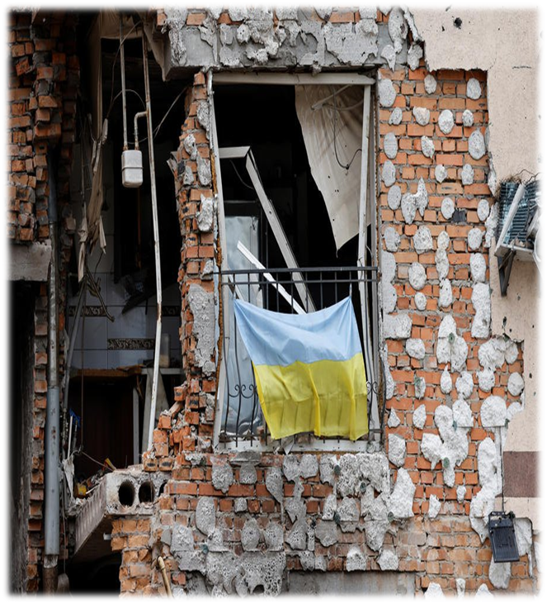
01284
Встановлення факту одержання ушкоджень здоров’я від вибухових речовин, боєприпасів і військового озброєння на території проведення антитерористичної операції, здійснення заходів із забезпечення національної безпеки і оборони, відсічі і стримування збройної агресії Російської Федерації у Донецькій та Луганській областях та заходів, необхідних для забезпечення оборони України, захисту безпеки населення та інтересів держави у зв’язку з військовою агресією Російської Федерації проти України

Slide 3
428. | 01284 | Встановлення факту одержання ушкоджень здоров’я від вибухових речовин, боєприпасів і військового озброєння на території проведення антитерористичної операції, здійснення заходів із забезпечення національної безпеки і оборони, відсічі і стримування збройної агресії Російської Федерації у Донецькій та Луганській областях та заходів, необхідних для забезпечення оборони України, захисту безпеки населення та інтересів держави у зв’язку з військовою агресією Російської Федерації проти України | Закон України “Про статус ветеранів війни, гарантії їх соціального захисту” |  | Процедура встановлення зв’язку інвалідності з пораненнями чи іншими ушкодженнями здоров’я визначена Порядком, затвердженим постановою КМУ від 25.04.2018 № 306. в редакції постанови КМУ від 15 жовтня 2024 р. № 1186 “Про внесення змін до Порядку встановлення зв’язку інвалідності з пораненнями чи іншими ушкодженнями здоров’я”

Slide 4
Встановлення зв’язку інвалідності з пораненнями чи іншими ушкодженнями здоров’я БУЛО постанова КМУ від 15 жовтня 2024 р. № 1186 СТАЛО
мали право
Особи, які стали особами з інвалідністю внаслідок поранень чи інших ушкоджень здоров’я, одержаних від вибухових речовин, боєприпасів і військового озброєння на території проведення:
АТО, ООС - до 1 грудня 2014 року;
АТО, ООС, де органи державної влади здійснюють свої повноваження, та в населених пунктах, розташованих на лінії зіткнення, під час проведення АТО, ООС - з 1 грудня 2014 року до 24 лютого 2022 р.;
заходів, необхідних для забезпечення оборони України, захисту безпеки населення та інтересів держави у зв’язку з військовою агресією Російської Федерації проти України на території, - з 24 лютого 2022 року.
!!! Належність населеного пункту, де було одержане ушкодження здоров’я від боєприпасів, до території проведення відповідних заходів, визначається відповідно до переліку територій, на яких ведуться (велися) бойові дії або тимчасово окупованих Російською Федерацією, затвердженого наказом Мінреінтеграції. від 22.12.2022 № 309
Мають право
Особи, які стали особами з інвалідністю внаслідок поранень чи інших ушкоджень здоров’я, одержаних від вибухових речовин, боєприпасів і військового озброєння на території проведення:
АТО, ООС - до 1 грудня 2014 року;
АТО, ООС, де органи державної влади здійснюють свої повноваження, та в населених пунктах, розташованих на лінії зіткнення, під час проведення АТО, ООС - з 1 грудня 2014 року до 24 лютого 2022 року;
заходів, необхідних для забезпечення оборони України, захисту безпеки населення та інтересів держави у зв’язку з військовою агресією Російської Федерації проти України на території, - з 24 лютого 2022 року.
*У разі коли на території населеного пункту, яка не включена до переліку, були застосовані вибухонебезпечні предмети, територія такого населеного пункту належить до території проведення заходів, необхідних для забезпечення оборони України. Факт застосування вибухонебезпечних предметів на території зазначеного населеного пункту, зокрема факт обстрілу вибухонебезпечними предметами, дата і час такого застосування (обстрілу) підтверджується відповідним територіальним органом ДСНС.

Slide 5
Заява згідно з додатком 1 до Порядку № 306 та необхідні документи подаються до Міністерства у справах ветеранів України особисто, законним представником або уповноваженою особою:
1) у паперовій формі – засобами поштового зв’язку;
*2) в електронній формі – на офіційну адресу електронної пошти;
*3) через ЦНАП – заява у паперовій формі та необхідні документи подаються за наявності технічної можливості. На період до впровадження електронного кабінету пропонуємо ЦНАП здійснювати прийом заяв і документів у паперовій формі та передавати їх до Мінветеранів, як і раніше, Новою Поштою за рахунок отримувача – Мінветеранів.

Slide 6
ДЯКУЮ ЗА УВАГУ

